Slide 1
אנרגיה מתחדשת
סולארי, רוח, הידרו-אלקטרית, גיאותרמי ודלק ביולוגי

Slide 2
תוכן עניינים
אנרגיה סולארית מהשמש עמוד 7-4
חוות רוח עמוד 12-9
סכר, אנרגיה הידרו-אלקטרית ממים עמוד 20-14
אנרגיה גיאותרמית מהחום שבאדמה עמוד 24-22
ביו-אנרגיה, דלק ביולוגי: אנרגיה מהצומח עמוד 27-26

Slide 3
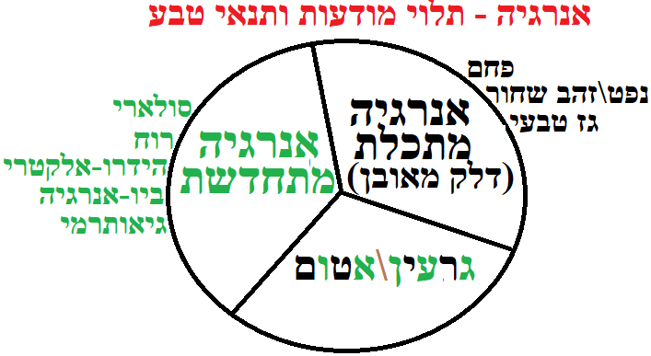
אנרגיה מתחדשת:
אינה מתכלת
לא מזהמת ולכן זו אנרגיה ירוקה

Slide 4
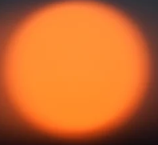
אנרגיה סולארית
קולטים סולארים

Slide 5
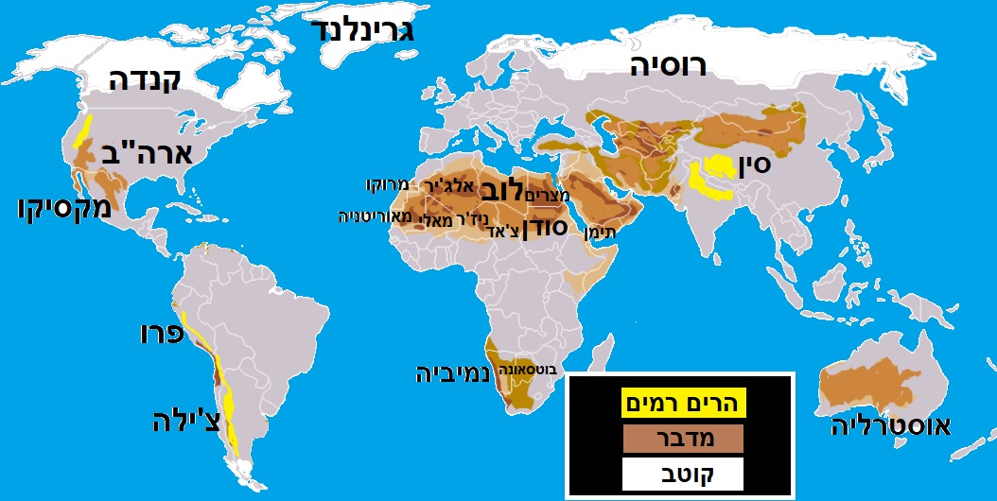
מיקום של חווה סולארית: באזור חם עם הרבה שמש
באזור חם, במדבר כי יש יותר שעות שמש והשמש בעלת עוצמה יותר גבוהה. בנוסף, במדבר יש הרבה אדמות פנויות וזולות.
בישראל המקום המתאים זה הנגב המדברי והשומם.

Slide 6
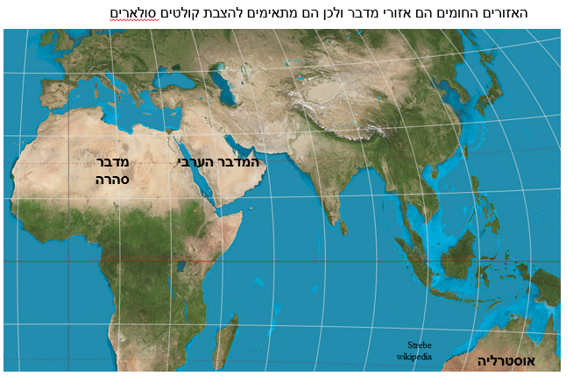

Slide 7
יתרון סולארי | חסרון סולארי
ניתן לייצר חשמל זול בטווח ארוך הייצור לא מזהם | אין תמיד שמש ולכן או שבעתיד המהנדסים ישפרו את היכולת לאגור חשמל (לאגור חשמל מהיום ואז להשתמש בו בלילה) או שלא תהיה ברירה אלא לייצר חשמל בעוד שיטות חוות סולאריות לוקחות שטחים פתוחים רבים. יש טוענים שזה מכער את הנוף

Slide 9
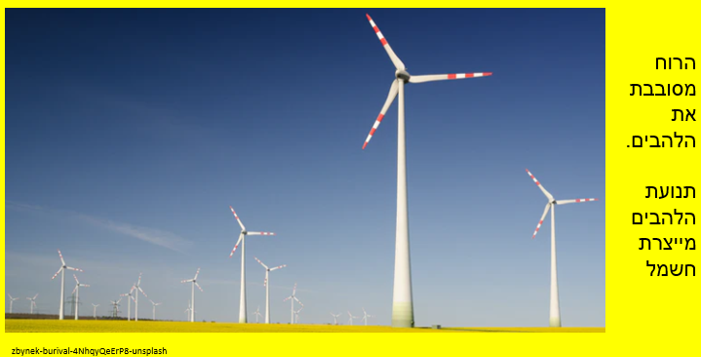
אנרגיית רוח

Slide 10
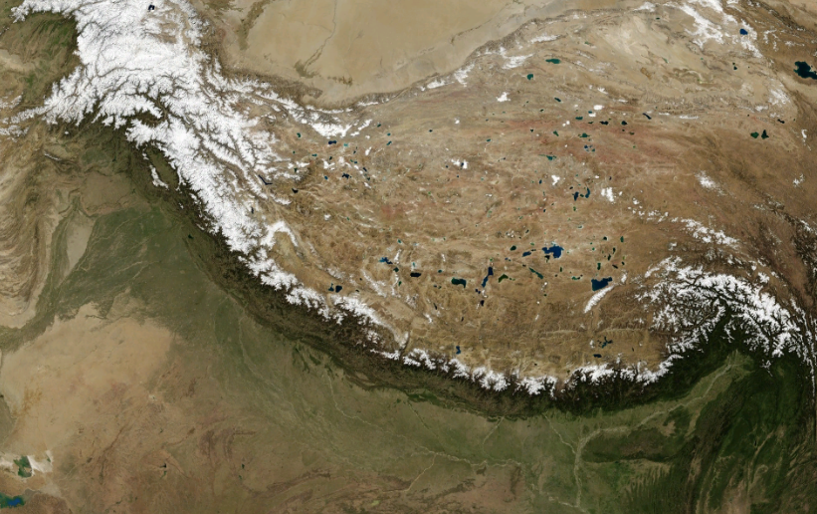
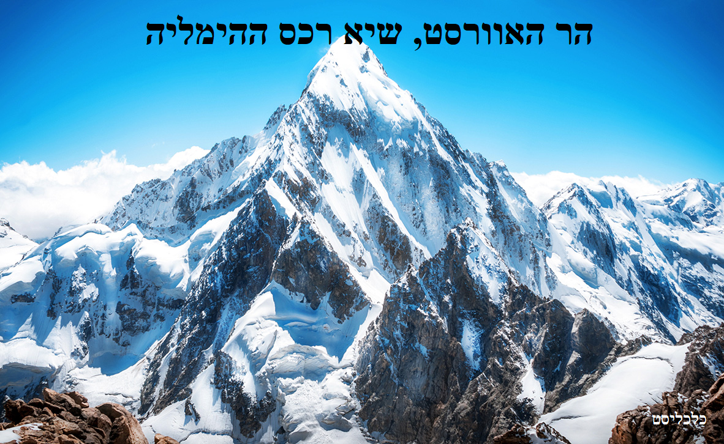
מיקום חוות רוח
איפה שיש הרבה רוח.
למשל, בים או בהר גבוה
כמו הרי ההימליה.
בישראל יש 2 חוות רוח:
הר הגלבוע
רמת הגולן
NASA

Slide 11
יתרון של חוות רוח | חסרון
ניתן לייצר חשמל זול בטווח ארוך הייצור לא מזהם | ציפורים מתות בשל התנגשות בלהבים המסתובבים יש הטוענים שחוות רוח מכרעת את הנוף לא תמיד יש רוח (פתרון = לאגור או להשתמש בתחליפים)
בישראל צה"ל מתנגד להקמת חוות רוח בטענה שחוות הרוח פוגעות בתשדורות וגם מפריעות למטוסים
והנה סרטון שבו תושבי הגולן מתנגדים לבניית חוות רוח
https://www.youtube.com/watch?v=DZPGmDROvG0

Slide 12
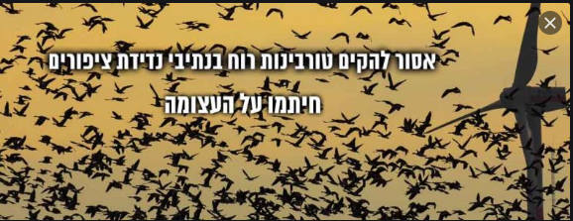
https://www.youtube.com/watch?v=SrDI4Eub-78

Slide 14
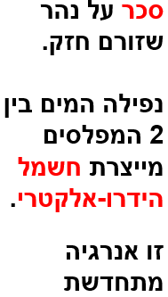
אנרגיה הידרו-אלקטרית

Slide 16
מיקום סכר
- על נהרות רחבים שזורמים מהר. לכן עדיף על נהר באזור הררי ולא במישור. לכן זה יהיה במעלה הנהר ולא במורד הנהר (ככל שמתקרבים לים, הזרימה יותר חלשה).
- הרחק ממקום יישוב כדי להימנע מהצורך לפנות יישובים
- הרחק ממפגש של לוחות טקטוניים (אזור של רעידת אדמה)

Slide 17
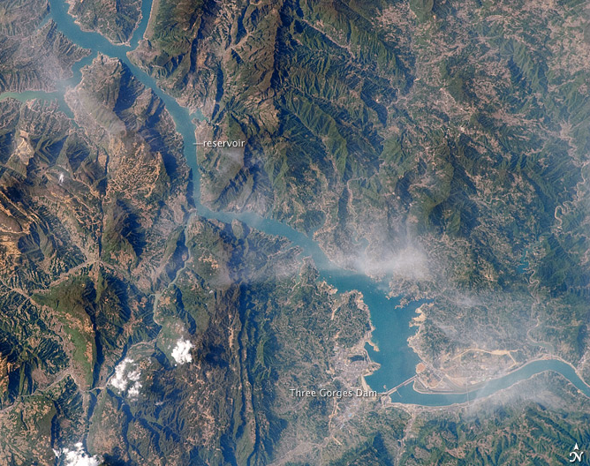
מאגרי מים שמופיעים במפה יכולים לרמז על קיומו של סכר (אבל לא תמיד – יש גם אגמים טבעיים)
תמונת לווין של הסכר הגדול בעולם שנמצא בסין.
נסו לחפש את הסכר
https://earthobservatory.nasa.gov/images/38879/three-gorges-dam-china

Slide 18
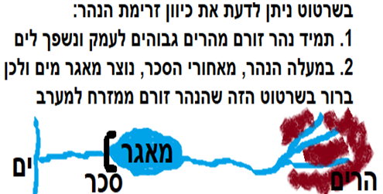
כיצד לדעת את כיוון זרימת הנהר

Slide 19
יתרון סכר | חסרון סכר
יצור אנרגיה לא מתכלה, לא מזהמת וזולה בטווח ארוך. הסכר מאפשר לשלוט על המים: בימי בצורת, הסכר יפתח להעביר מים מהמאגר למורד הנהר). בימי גשם עז, הסכר יסגר כדי למנוע הצפה להשתמש במאגר המים שנוצר לטובת דייג, תיירות ותחבורה ימית | לעיתים צריך לפנות אנשים מבתיהם לטובת בנית הסכר אם תהיה תקלה בסכר (או פיגוע טרור), יש חשש שהמאגר יציף את כל האזור הסכר מונע מהסחף (אדמה פוריה שזורמת עם הנהר) להמשיך במורד הנהר. לכן החקלאי שגר במורד הנהר לא מקבל סחף עשיר בניית הסכר באמצע הנהר פוגעת בבע"ח ובצמחיה (כי באמצע אזור המחיה שלהם בנו חומה). בניית סכר במדינה אחת פוגעת בזרימת המים במדינה אחרת (אם זה אזור מדברי) ולכן נוצרו סכסוכים בינ"לים. למשל, עיראק וסוריה זועמות על טורקיה שבנתה סכרים על נהרות הפרת והחידקל (נהרות שמתחילים בטורקיה וממשיכים לסוריה ועיראק). כנ"ל מצרים מאיימת במלחמה על אתיופיה, אם זו תממש את תוכניתה לבנות סכר על נהר הנילוס (אתיופיה רוצה חשמל אבל מצרים צריכה את המים)

Slide 20
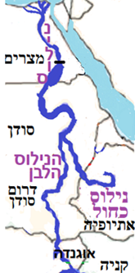

Slide 22
אנרגיה גאו-תרמית

Slide 23
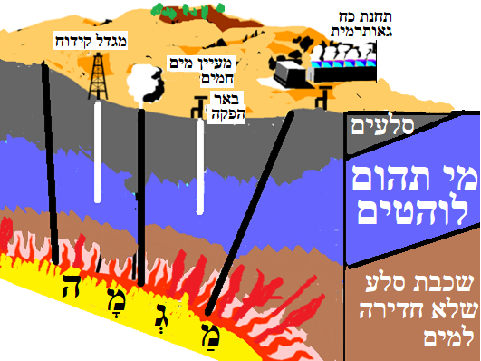
מיקום:
קרוב לאזור
שיש בו
פעילות טקטונית (געשית)

Slide 24
חברה ישראלית בעלת תחנות גאו-תרמיות במקומות רבים בעולם

Slide 26
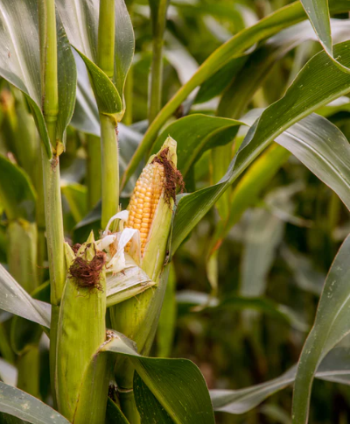
דלק ביולוגי (ביו-אנרגיה)
אנרגיה חשמלית מחומר אורגני מהחי ומהצומח.
האנרגיה מופקת מבעירה של חומר צמחי או מהשמן שמופק מצמחים כמו תירס, קנה-סוכר ואצות.
ניתן לייצר כך דלק וחשמל
katherine-volkovski-Q_MJjEN14uk-unsplash

Slide 27
יתרון ביו-אנרגיה | חסרון
אנרגיה מתחדשת כמעט ולא מזהמת את האוויר | גידול חקלאי לטובת דלק עלול לצמצם את כמות המזון ולגרום לעליית מחירי המזון גידול צמחים לטובת דלק אומר יותר שימוש במים. זה עלול להביא למחסור במים

